Slide 1


2016年终述职报告
-互联网软件一部*俞海波

Slide 2
1
2016年个人工作总结
目
2
模块问题和建议
3
自我管理
录
4
2017年度任务规划

Slide 3
2016年个人工作总结
-----------------------

Slide 4
主要参与的项目
VIVO商城
商城抽奖
电子发票系统
商品秒杀
商品套餐
VIVO乐园（VIVO官网）
官网导航
官网活动列表
商城官网兼容处理

Slide 5
2016年的目标及完成情况：
1. 提升java编程能力
2. 理解springMVC的结构框架
3. 加深熟悉商城其他业务逻辑
4. 性能测试中，能够独立解决性能问题
5. Web开发中，能够独立搭建部署测试环境。成为web全能型
人才，能够承受压力，接受任何大项目
?

Slide 6
优点
缺点
1.积极，主动
1.性子比较急
2.不断学习，丰富自己
2.做事不够细心，稳重
3.记录学习内容与问题

Slide 7
2. 模块问题和建议
------------------

Slide 8
模块 | 问题 | 建议
vivo官网 | 官网的后台策划比较模糊，需要开发来指定详细策划，浪费了一些不必要的时间 | 策划的一些规则要写详细，避免浪费时间
 | 官网中与客户端的接口并没有一个统一设计。不同开发需要的接口也是不同的。 | 这些接口应该有后台开发统一设计，客户端只需提供所需数据
vivo商城 | 商城系统耦合较多，往往改动某一块，都需要作全流程的改动 | 将每一块系统独立拆分开来

Slide 9
3. 自我管理
------------

Slide 10
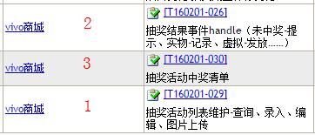

1.合理安排工作
1.我们拿到任务后，首先是看自己的每项
任务，给每个任务定好先后顺序与大致评
估每项任务所需要的时间。
2.分配好任务后，就尽量在规定时间内完成
任务。

Slide 11
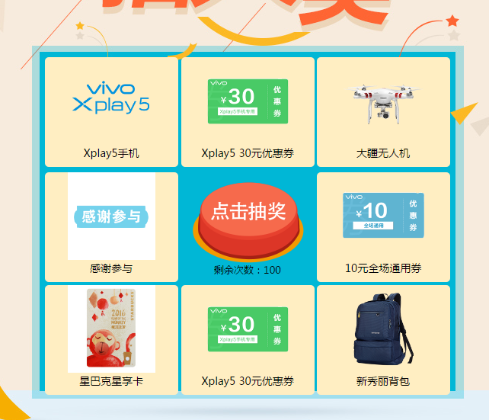
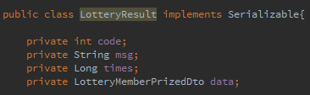
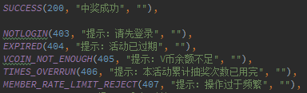
2.做任何事要积极、主动
有的任务涉及到前后台联调，要主动积极配合。比如抽奖前端效果
集成，涉及到抽奖转盘指针的最终指向。我们需要主动的将返回参数文
档给前端开发工程师。这样才能跟快的完成任务。

Slide 12
4. 2017年度任务规划
---------------------

Slide 13
 | 2017年度任务规划
序号 | 目标 | 计划
1 | 更改自己代码的设计方式，可重用； | 代码设计模式的学习，通过学习《图解设计模式》1-2个月。在每次更新迭代中逐步完善以前的代码
2 | 提升自己对mysql的理解，提高每一条sql的新更能。 | 学习《高性能MySql》2-3个月。
3 | 提升学习前端CSS的基本知识，提升后台开发效率。 | 学习《CSS权威指南》1-2个月
4 | 熟悉redis，利用好redis可以快速解决性能问题。 | 去redis官方网站，阅读指导文档，了解学习redis

Slide 14
谢谢

